Slide 1


BICYCLE TRAILER
INNOVATION PROJECT
A solution for flexible bicycle transportation
Hänninen
Järvinen
Raudaskoski
Venäläinen

Slide 2

STARTING POINT
Existing solutions
Cycler profiles
Previously in LAD: How to transport large items and children
Marja-Vantaa
LAD – LIIKKUVAN ARJEN DESIGN | POLKUPYÖRÄKÄRRY | Hänninen, Järvinen, Raudaskoski ja Venäläinen | Metropolia 2012

Slide 3
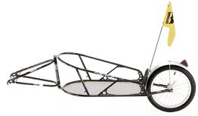
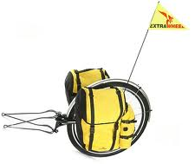
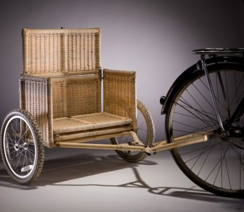
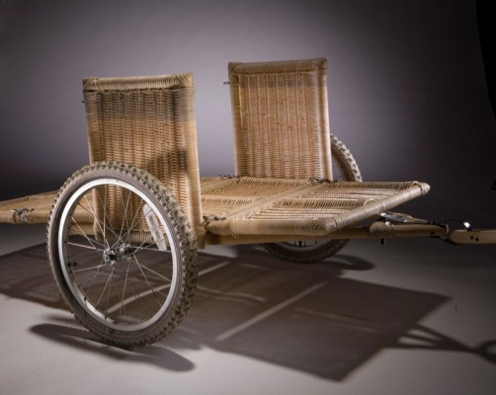
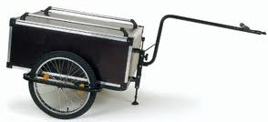
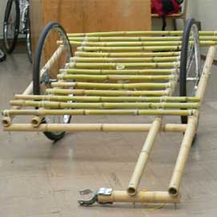
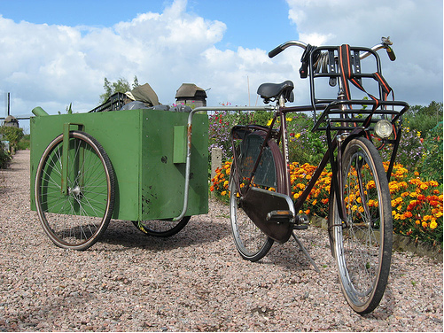
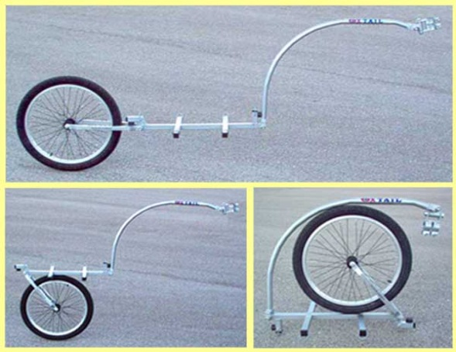
EXISTING SOLUTIONS
LAD – LIIKKUVAN ARJEN DESIGN | POLKUPYÖRÄKÄRRY | Hänninen, Järvinen, Raudaskoski ja Venäläinen | Metropolia 2012

Slide 4
CYCLER PROFILES
The concept is directed at the following user types:
Practical cycler
Economical cycler
Ecological cycler
LAD – LIIKKUVAN ARJEN DESIGN | POLKUPYÖRÄKÄRRY | Hänninen, Järvinen, Raudaskoski ja Venäläinen | Metropolia 2012

Slide 5
PREVIOUSLY ON LAD
Concepts from previous group:
Everyman’s trailer
Shopping trailer
Community trailer
LAD – LIIKKUVAN ARJEN DESIGN | POLKUPYÖRÄKÄRRY | Hänninen, Järvinen, Raudaskoski ja Venäläinen | Metropolia 2012

Slide 6
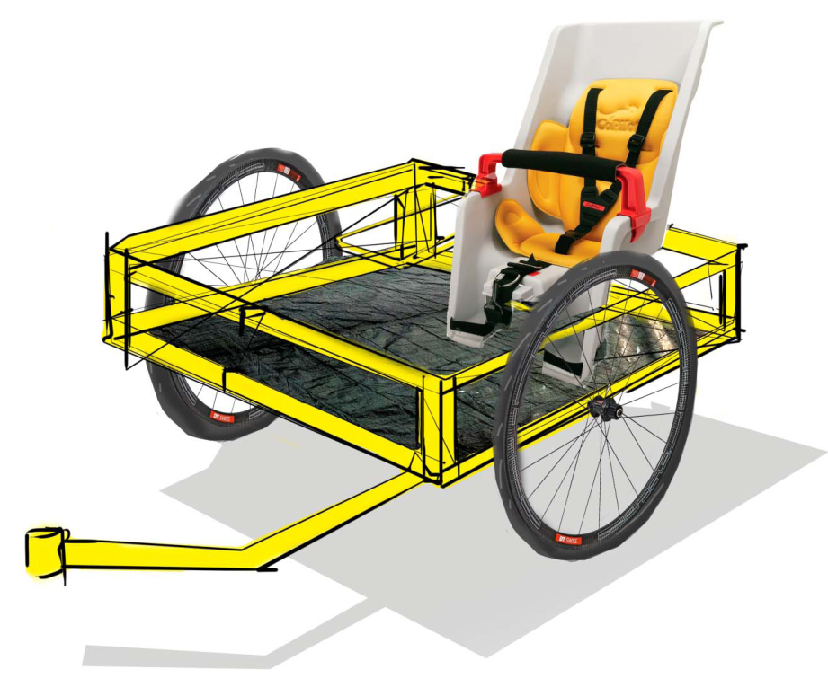
PREVIOUSLY ON LAD
Everyman’s trailer
Option for a children’s safety seat
Affordable
Foldable
LAD – LIIKKUVAN ARJEN DESIGN | POLKUPYÖRÄKÄRRY | Hänninen, Järvinen, Raudaskoski ja Venäläinen | Metropolia 2012

Slide 7
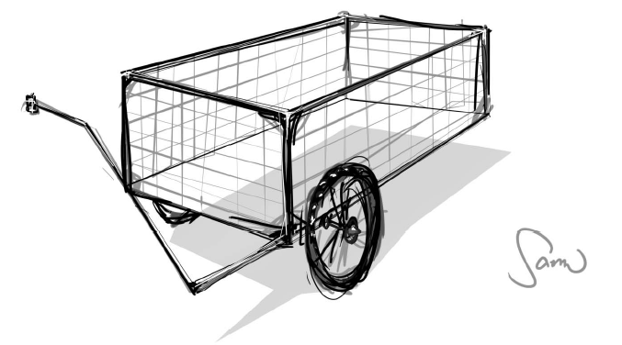
PREVIOUSLY ON LAD
Shopping trailer
Stackable, saves space
Easy to clean
Advertising space
LAD – LIIKKUVAN ARJEN DESIGN | POLKUPYÖRÄKÄRRY | Hänninen, Järvinen, Raudaskoski ja Venäläinen | Metropolia 2012

Slide 8
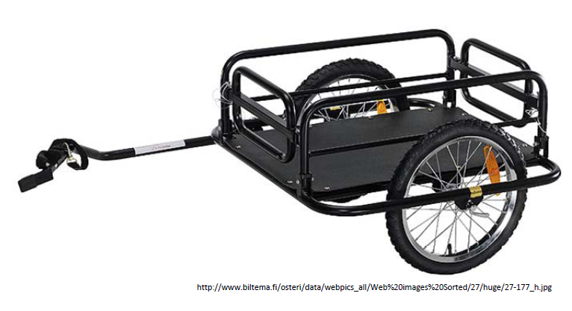
PREVIOUSLY ON LAD
Community trailer
Community owned
Easy to attach or remove
Universal look
Kept in common spaces
Leased out with e.g. a leasing card
LAD – LIIKKUVAN ARJEN DESIGN | POLKUPYÖRÄKÄRRY | Hänninen, Järvinen, Raudaskoski ja Venäläinen | Metropolia 2012

Slide 9
MARJA-VANTAA
Marja-Vantaa is a neighborhood under construction, where public transportation, cycling and pedestrians have been key issues when planning the area.
New opportunities for cycling also bring new challenges for bicycle transportation.
LAD – LIIKKUVAN ARJEN DESIGN | POLKUPYÖRÄKÄRRY | Hänninen, Järvinen, Raudaskoski ja Venäläinen | Metropolia 2012

Slide 10
CONCLUSIONS
Existing solutions are expensive and not suitable for all-around use
Still, user profiles have to be carefully selected
Concepts from the previous group lack focus when addressing key issues.
Focus!
LAD – LIIKKUVAN ARJEN DESIGN | POLKUPYÖRÄKÄRRY | Hänninen, Järvinen, Raudaskoski ja Venäläinen | Metropolia 2012

Slide 11
OUR TARGET
To create a product and a service, which address the needs of our user groups in an efficient and a versatile way
To combine everything functional from the previous concepts
One trailer, that operates in variable situations
Service concept, that is based on the possibilities and advantages of community living and owning
The product is primarily targeted to the values and possibilities of Marja-Vantaa neighborhood, but can be easily applied to any similar environments
LAD – LIIKKUVAN ARJEN DESIGN | POLKUPYÖRÄKÄRRY | Hänninen, Järvinen, Raudaskoski ja Venäläinen | Metropolia 2012

